Slide 1

¡Programación Orientada a Objetos con Python Arcade!
Objetivo Abstracción

Slide 2

Contenido
Pilares de la Programación Orientada o Objetos
¿Qué es la Abstracción?
Abstracción aplicado a POO
Modelado
UML
Conclusiones
Taller

Slide 3
Pilares de la programación orientada a objetos

Slide 4


Pilares de la POO
¿Abstracción?
Abstracción aplicado a POO
Modelado
Pilares de programación
Abstracción
Encapsulamiento
Herencia
Polimorfismo

Slide 5
¿Qué es la Abstracción?

Slide 6



Pilares de la POO
¿Abstracción?
Abstracción aplicado a POO
Modelado
Es el proceso de simplificar naturalmente los detalles percibidos por nuestros cerebros
Abstracción

Slide 7
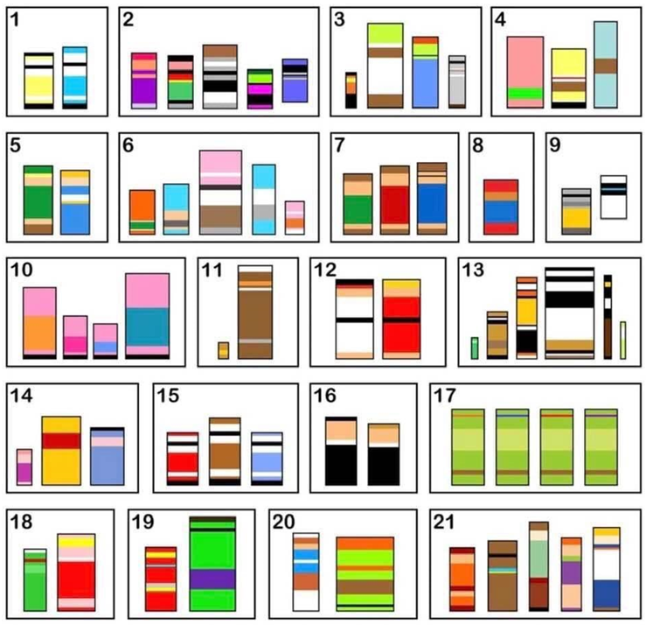
Pilares de la POO
¿Abstracción?
Abstracción aplicado a POO
Modelado
1. Luigi y Guido (Cars)
2. Los jovenes titanes
3. Shrek
4. Bob Esponja
5. Legend of zelda
6. Gumball
7. Alvin y las ardillas
8. ¿?
9. Wall-E
10. Pepa Pig
11. Yogi
12. Street Fighter
13. Kung Fu Panda
14. Winnie the Pooh
15. Lightning McQueen, Mater, Sally (Cars)
16. ¿?
17. Las tortugas ninja
18. ¿?
19. Ironman - Hulk (Avengers)
20. Chun-Lee y Blanka (Street Fighter)
21. Scooby Doo

Slide 8
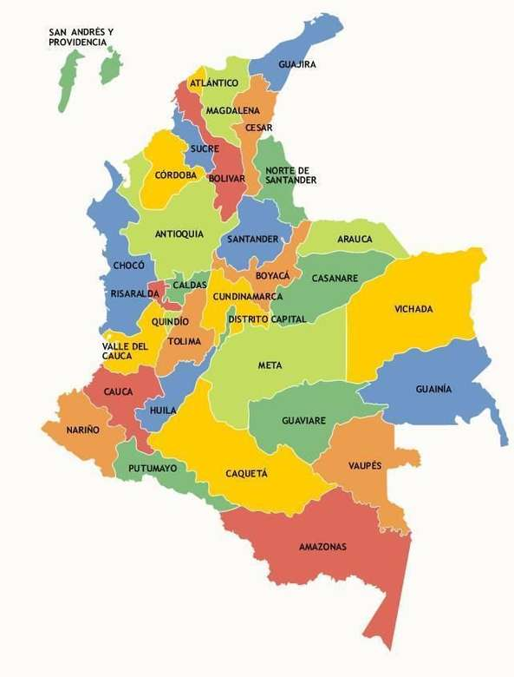
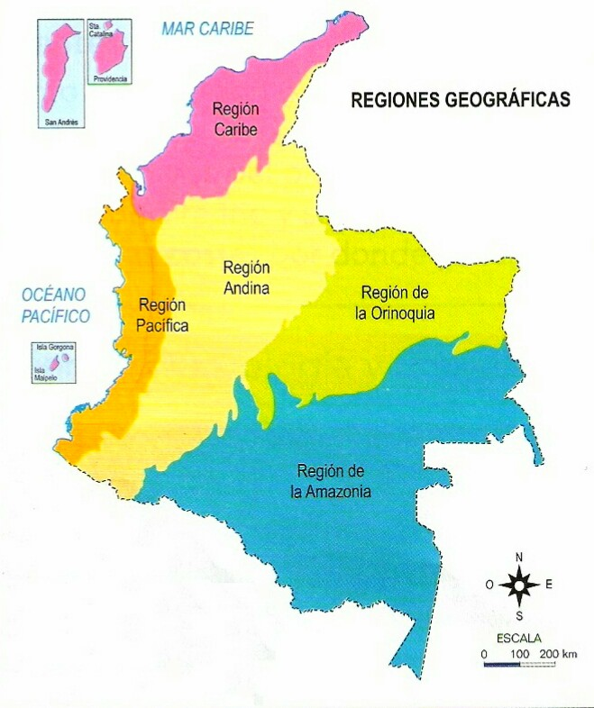
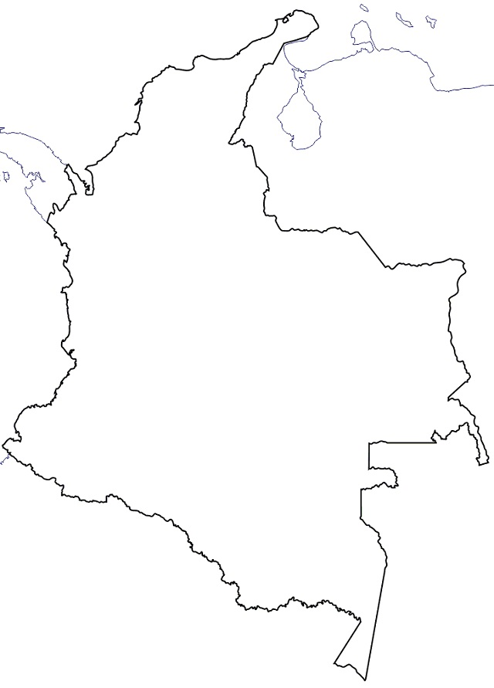
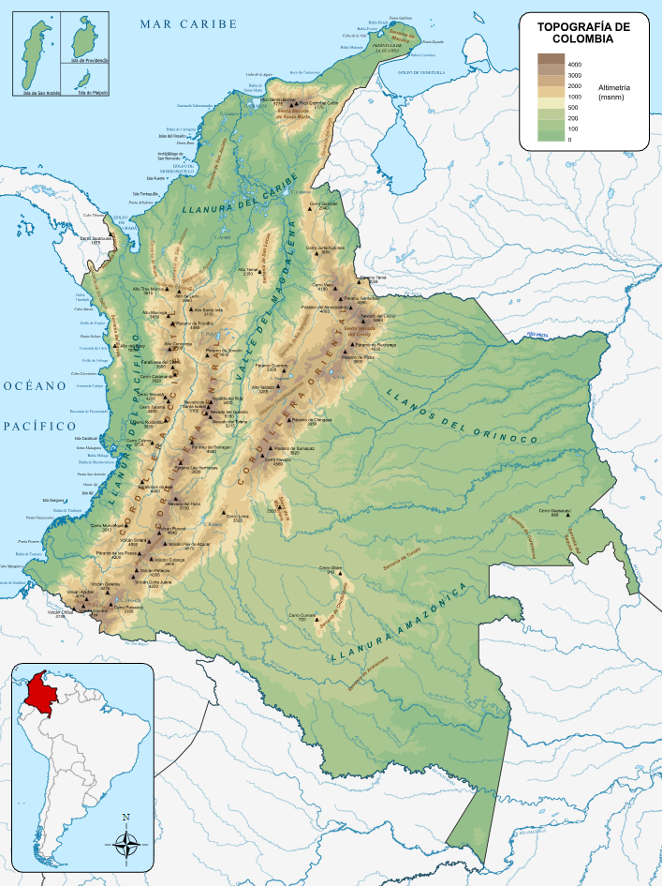
Pilares de la POO
¿Abstracción?
Abstracción aplicado a POO
Modelado
Depende del propósito
Topográfico
Socio-político
Regiones

Slide 9
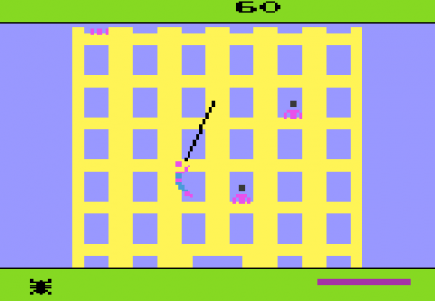
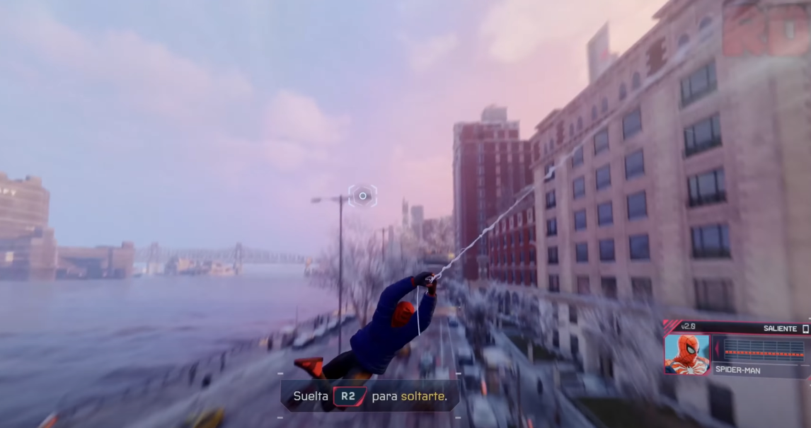
Pilares de la POO
¿Abstracción?
Abstracción aplicado a POO
Modelado
Grados de Generalidad - Especificidad
Abstracción más simple → Concepto general
Abstracción menos simple→ Concepto detallado

Slide 10
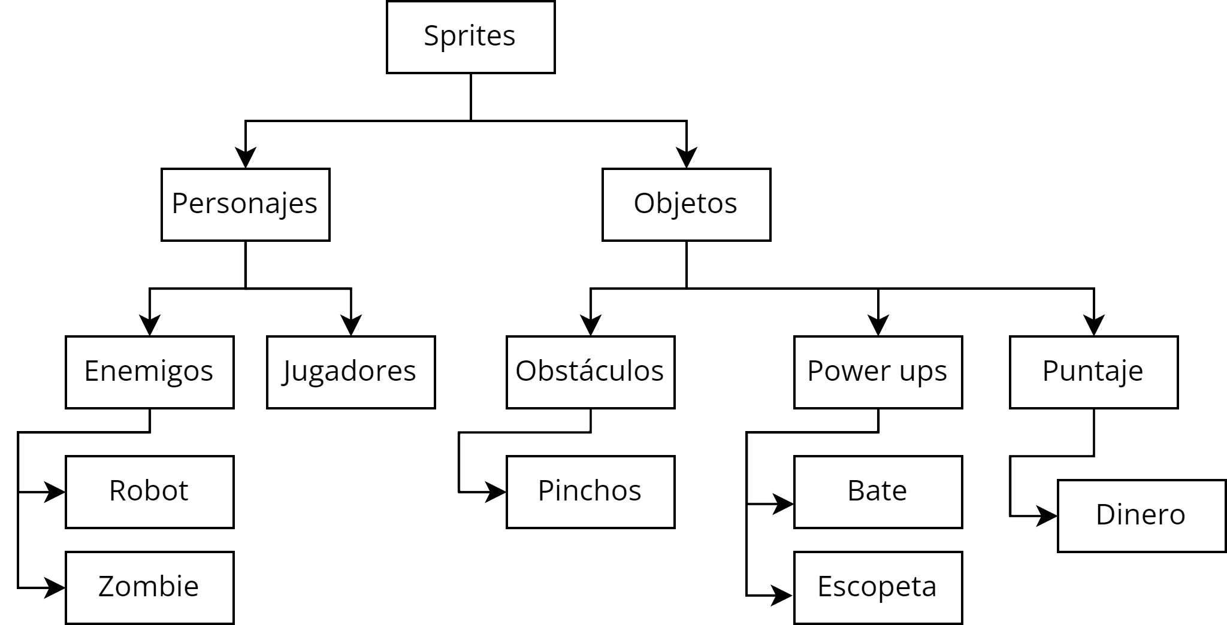
Pilares de la POO
¿Abstracción?
Abstracción aplicado a POO
Modelado
Clasificaciones jerárquicas
Tendencia a organizar información categóricamente de acuerdo a criterios establecidos

Slide 11
Abstracción aplicado a POO

Slide 12
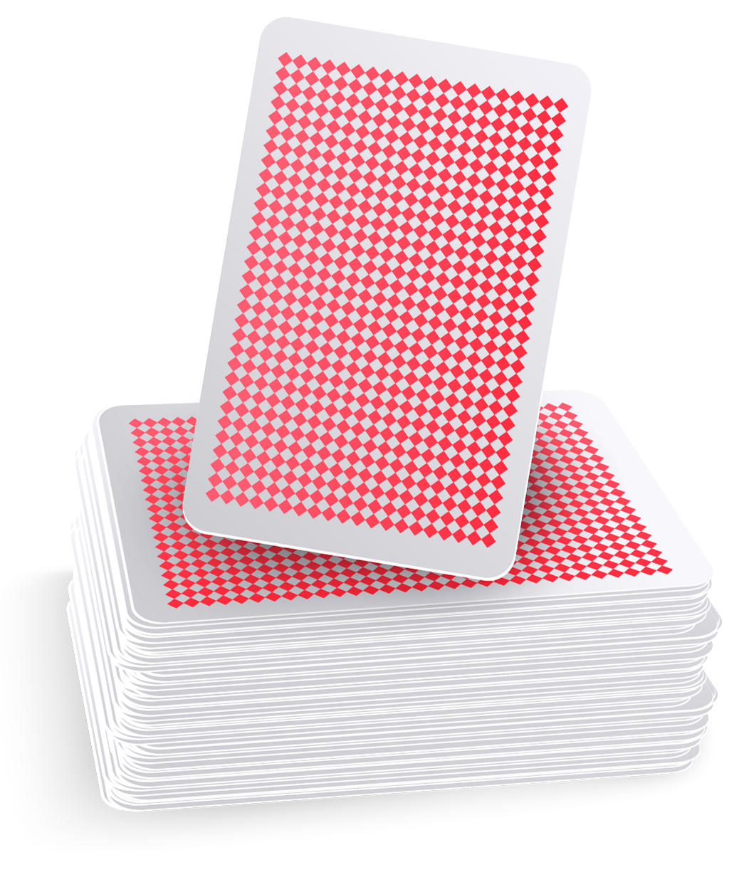
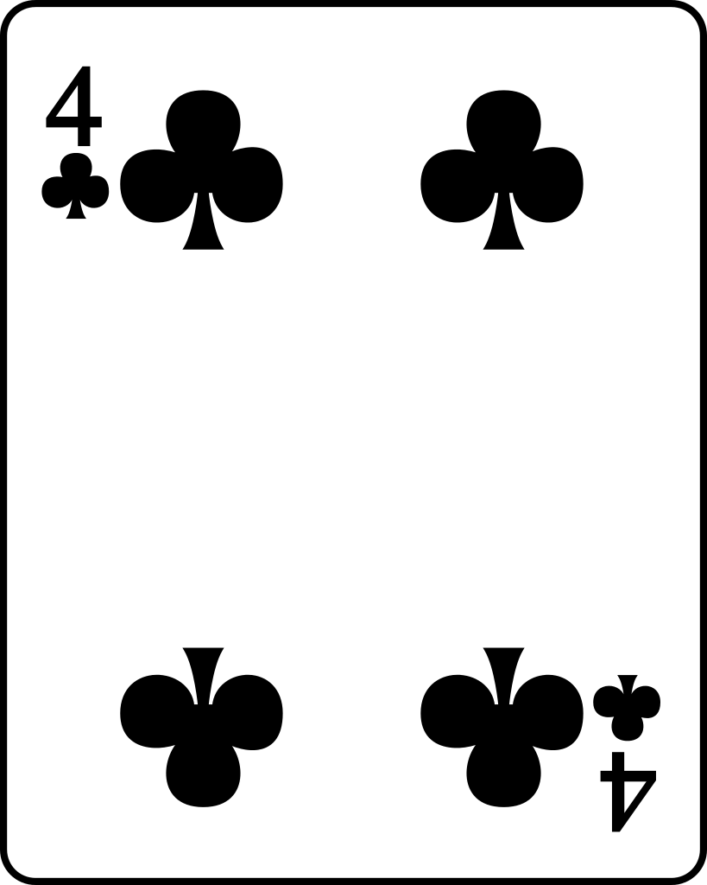
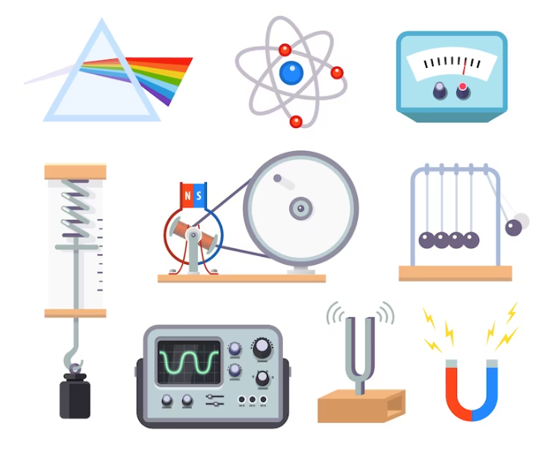
Pilares de la POO
Abstracción
Abstracción aplicado a POO
Modelado
Abstracciones de la realidad permiten construir modelos para estudiar la realidad y resolver problemas
Para construir software se empieza reuniendo detalles de la situación del mundo real en la cual se basa el sistema

Slide 13
Modelado

Slide 14
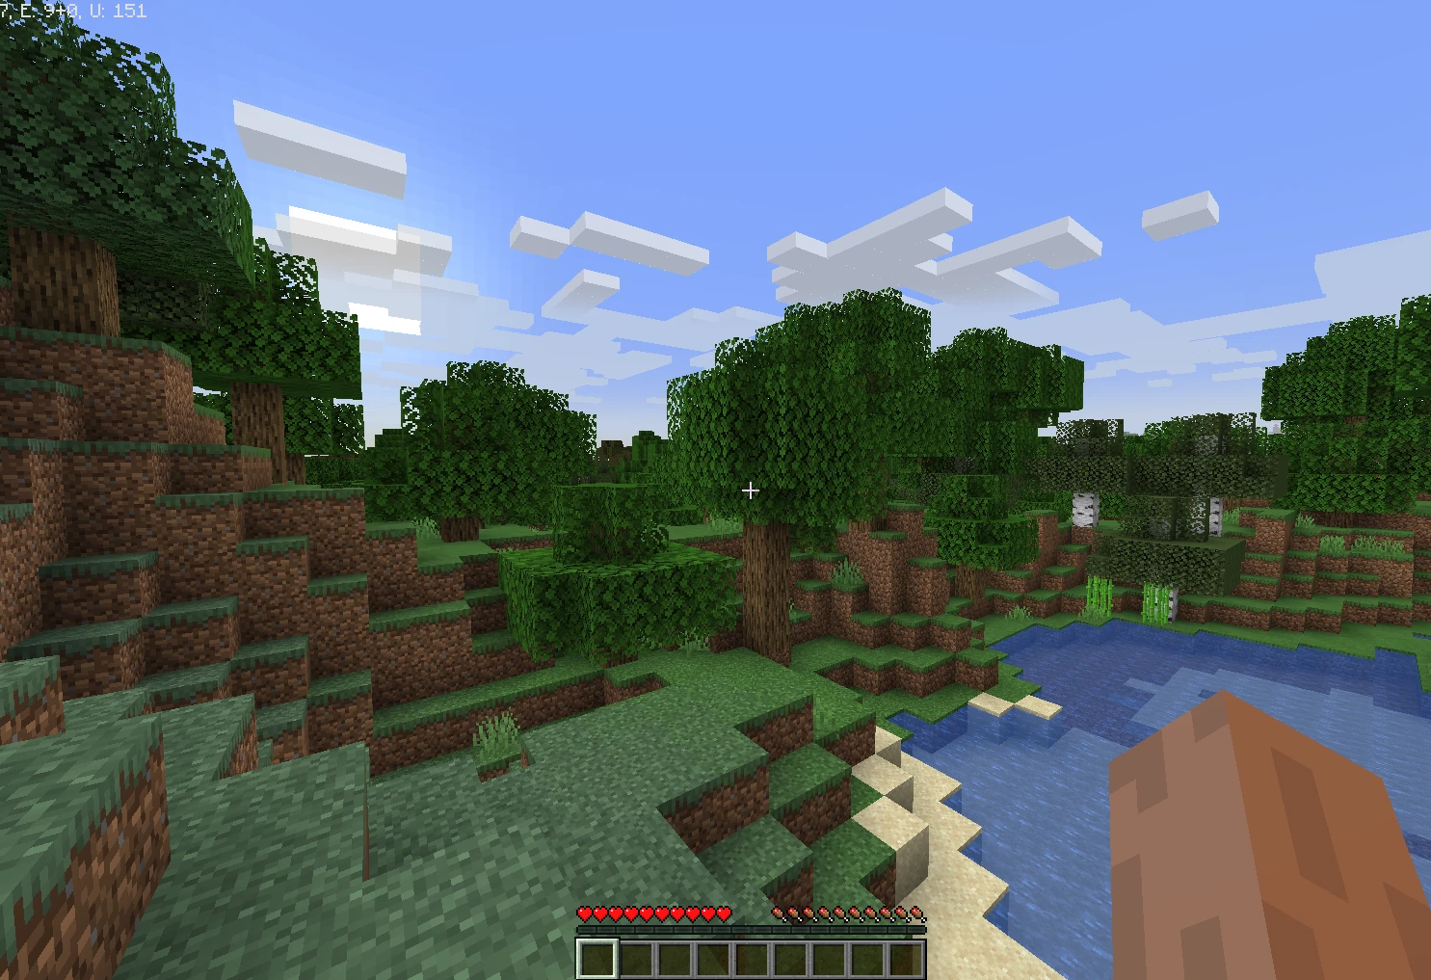
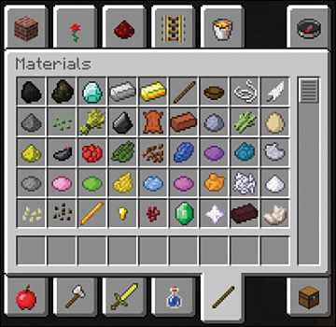
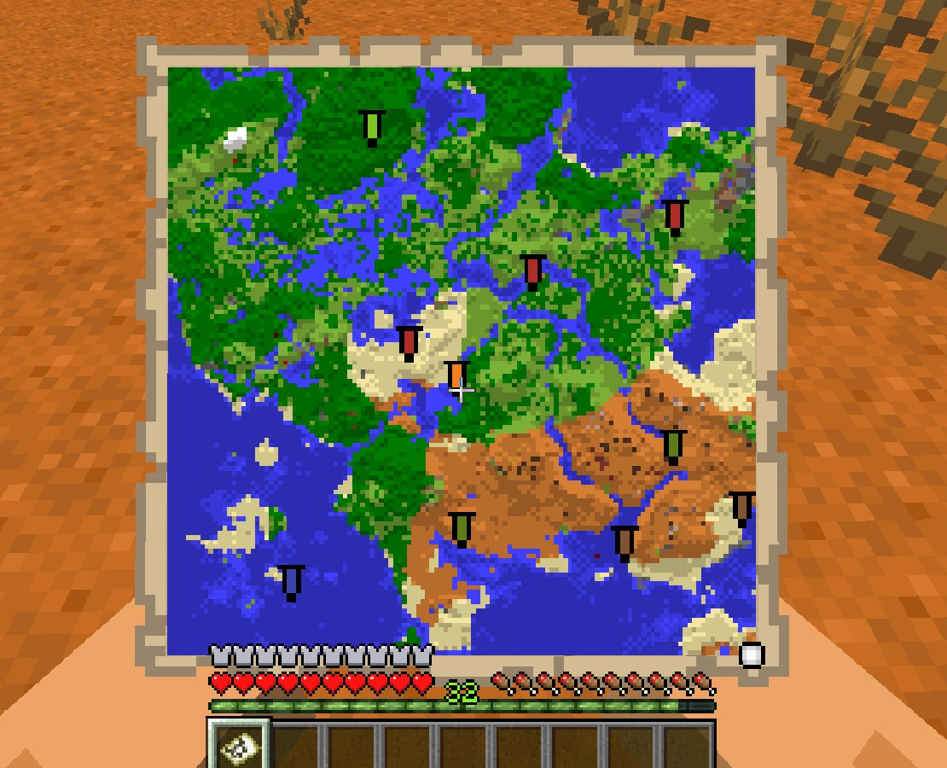
Pilares de la POO
Abstracción
Abstracción aplicado a POO
Modelado
Es la construcción de una representación del problema o la realidad. Con el propósito de:
Visión particular
Comunicar
Comprender

Slide 15
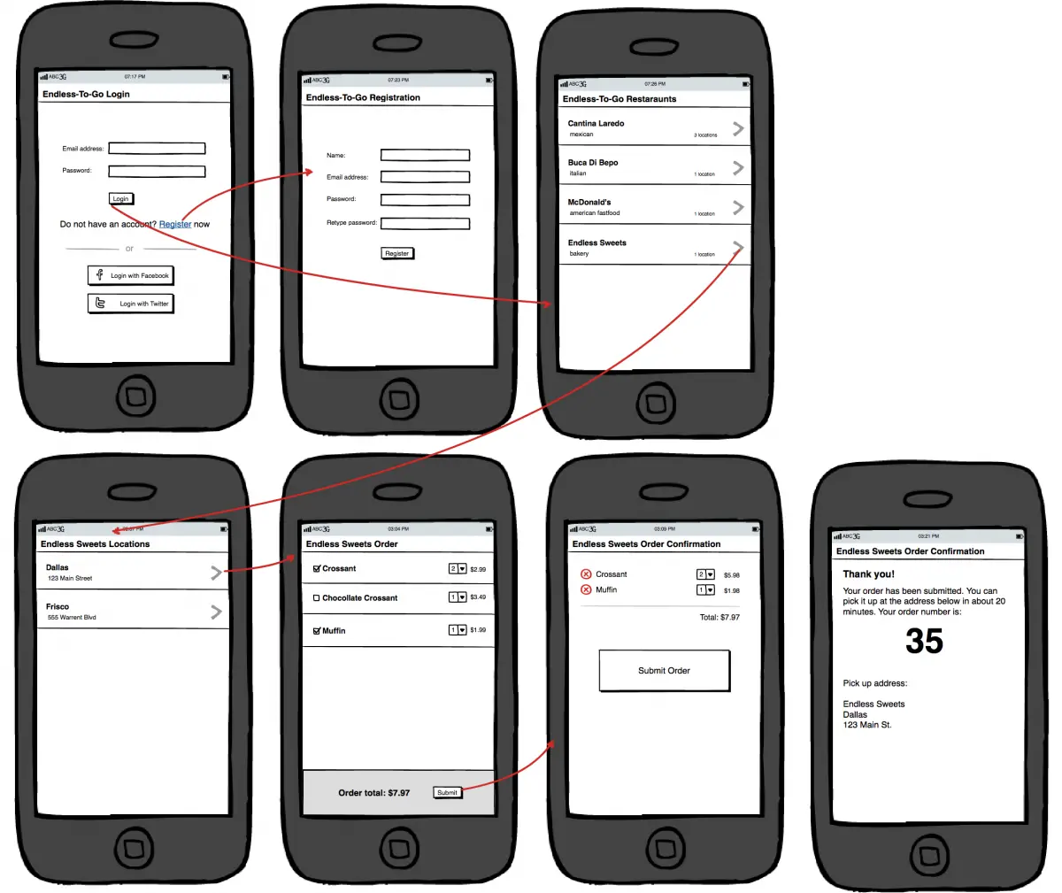
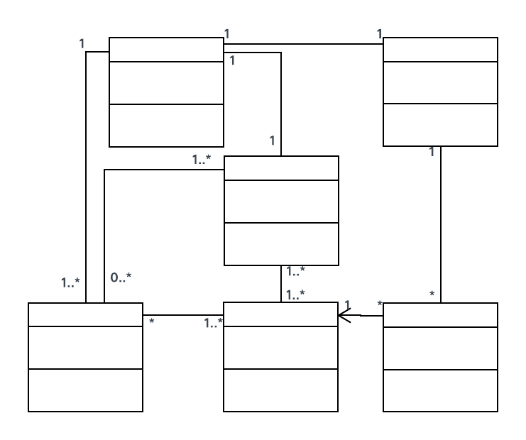
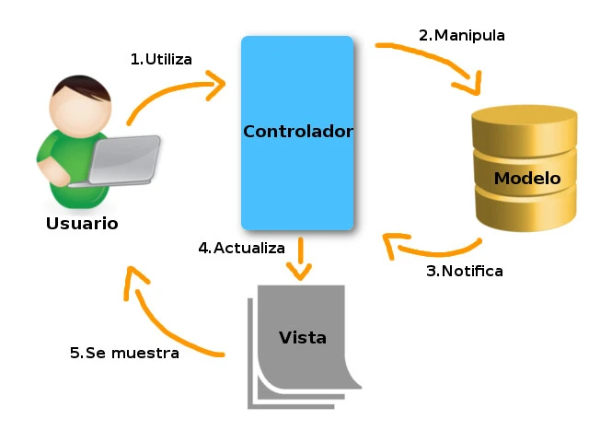
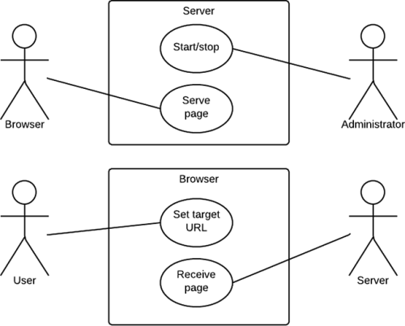
Pilares de la POO
Abstracción
Abstracción aplicado a POO
Modelado
Modelos de software
Existen muchas representaciones para plasmar los artefactos de software.
Boceto GUI (Graphic User Interface)
Diagrama UML (Unifying Model Language)
Modelo de arquitectura Web

Slide 16
UML

Slide 17
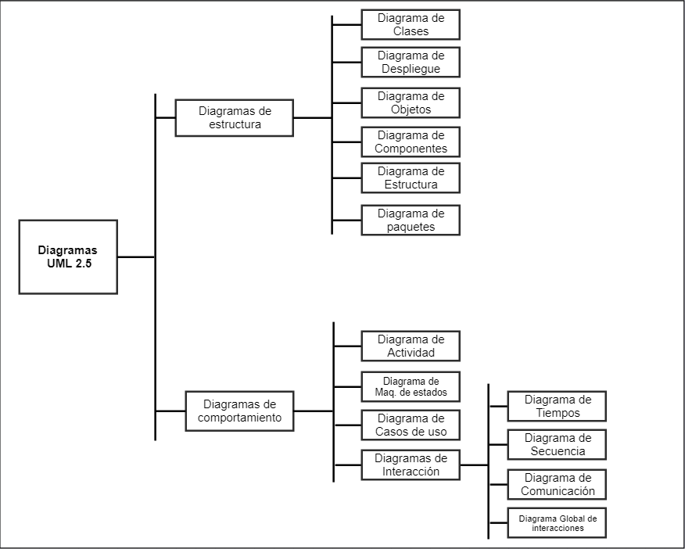
Modelado
UML
Conclusiones
¿Qué es UML?
Tipos de diagramas
Lenguaje de modelado Unificado (Unifying Model Language)
Algunos software gratuitos para modelar UML: https://draw.io
https://lucid.app
A la hora de construir un modelo, existe un número ilimitado de posibilidades.
Prácticamente nunca existe un solo modelo “mejor” o “correcto”. Los hay “mejores” o Modelos “peores” en relación al problema a resolver.
Además, es posible identificar modelos incorrectos o incompletos.

Slide 18
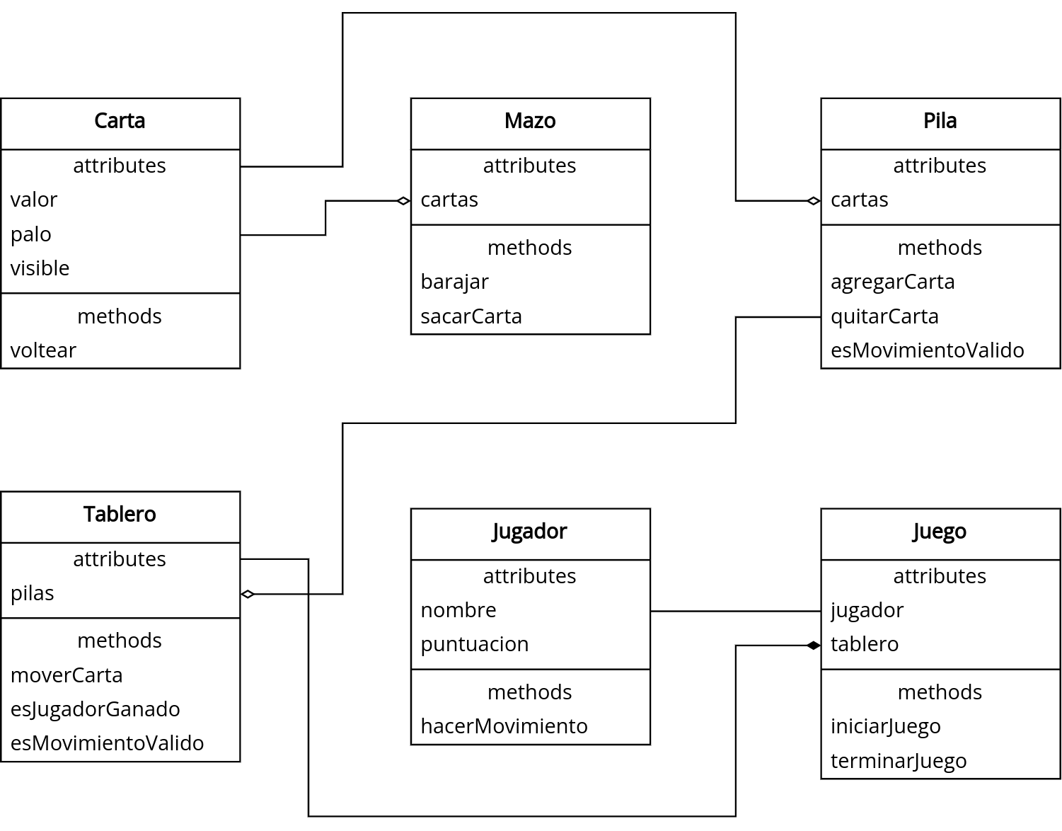
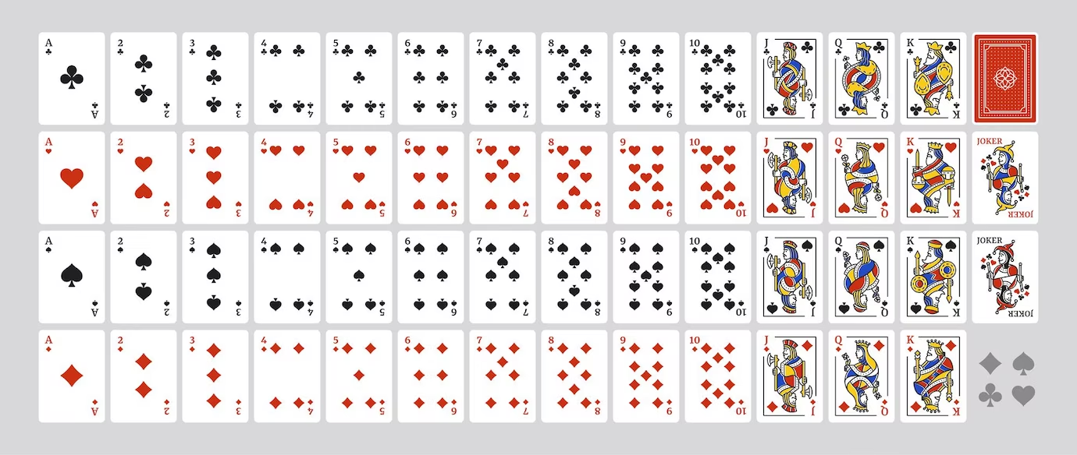
Modelado
UML
Conclusiones
Ejemplo
Diagrama de clases de un juego de solitario

Slide 19
Conclusiones

Slide 20

Modelado
UML
Conclusiones
Taller
Ser un modelador de objetos exitoso
Buscar la mayor cantidad de información posible del dominio del problema.
Ser creativo frente a las innovaciones para representar el problema.
Grandes habilidades de escucha y entendimiento. Permitirá comprender las necesidades del problema y de los clientes en muchos casos.
Buenas habilidades de observación para entender a futuros usuarios.
Buenas habilidades comunicativas para describir modelos.

Slide 21

Modelado
UML
Conclusiones
Taller
Conclusiones
Los modelos Orientados a Objetos permitirán representar los objetos y clases de nuestros programas
Los diseños Orientados a Objetos siguen los principios de abstracción
La abstracción permite lidiar con la complejidad
La abstracción permite simplificar conceptos del dominio del problema a conceptos concretos y esenciales
La abstracción permite ignorar características no relevantes dentro del problema de aplicación y dependiendo el contexto de aplicación.

Slide 22
Taller

Slide 23
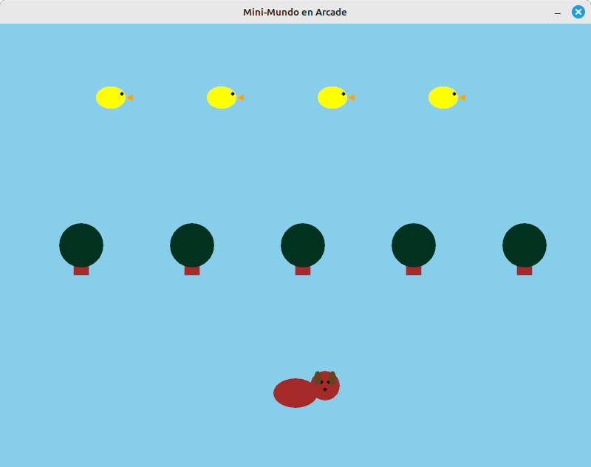
Modelado
UML
Conclusiones
Taller
Taller
Diseñar un mini-mundo en Python-Arcade que incluya tres tipos de objetos:
Cazador, Presa y Obstáculos (ej. Duck Hunter). Cualquier otro objeto que desee será opcional.
Debe identificar las características esenciales de estos objetos y representarlas en el contexto del juego.
Para lo anterior deberá definir el contexto sobre el cual está realizando la abstracción y el planteamiento propuesto. Deberá explicar su razonamiento y plasmarlo en 2 párrafos.
Plantear un mundo diferente adicional de manera libre que siga las mismas indicaciones de los puntos previos
La entrega deberá además del párrafo explicativo deberá incluir los archivos .py para poder ser ejecutados en Arcade.
Código ejemplo: aquí

Slide 24
GRACIAS
¿Preguntas?
CONTACTO:
Luis Alejandro Mongua López
lamongual@unal.edu.co
Manuel Alejandro Peña Vargas
mapenav@unal.edu.co
Imágenes extraídas y adaptadas de:
https://thenounproject.com/
https://freepik.es/

